Slide 1
«Моим стихам…настанет свой черед».
(М.Цветаева)
Интегрированный медиаурок
9 класс

Slide 2
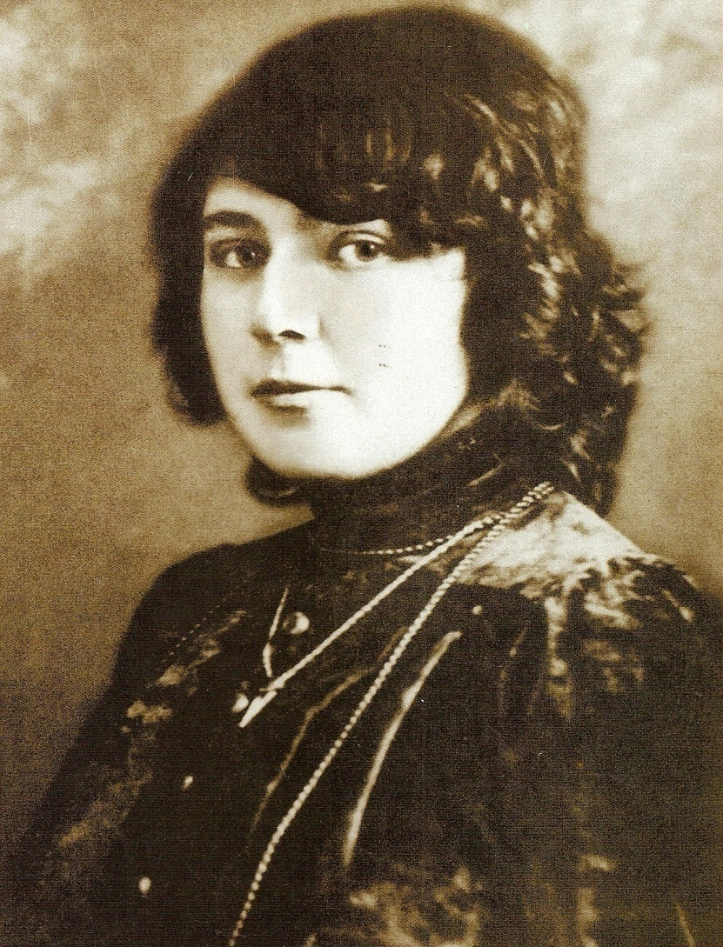
Биография и творчество
«Многогранное творчество Марины Цветаевой мы только начинаем постигать».
И.Минералова

Slide 3
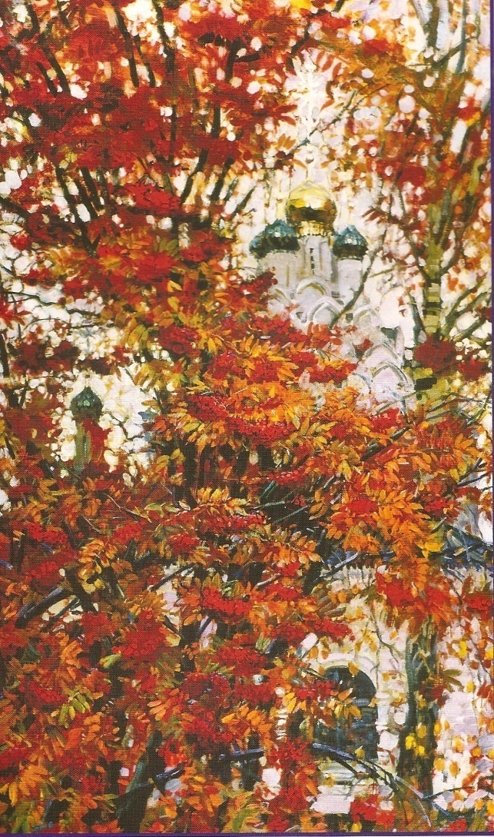
Михаил Абакумов. «Россия».
«Красною кистью
Рябина зажглась.
Падали листья.
Я родилась.»
М.Цветаева

Slide 4
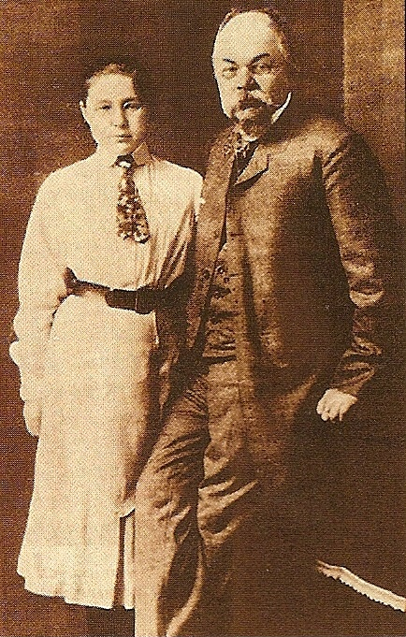
«…мне имя – Марина…»
10 октября (по новому стилю) в Москве, в семье профессора И.В.Цветаева родилась дочь Марина.

Slide 5
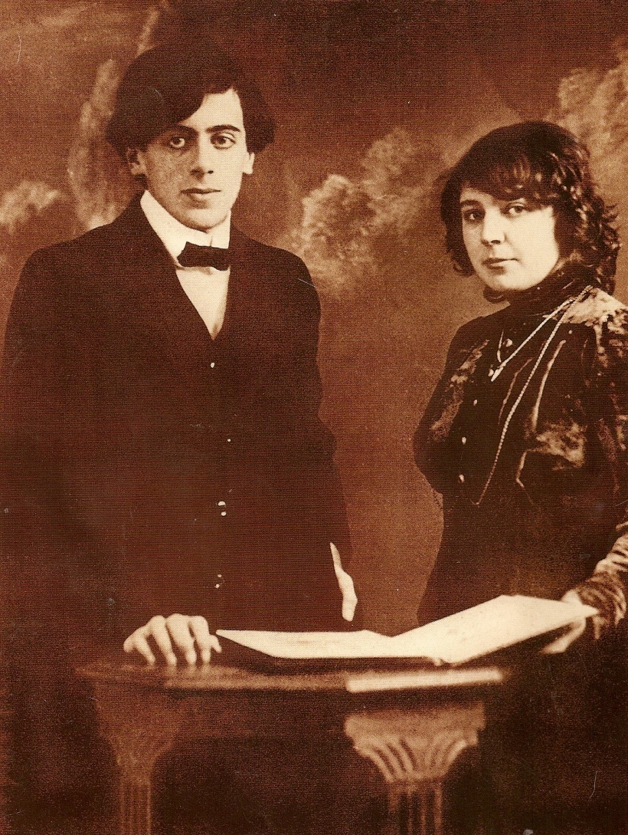
Марина Цветаева и Сергей Эфрон
«Он необычайно и благородно красив, он прекрасен внешне и внутренне…»
(Из письма М.Цветаевой В.В.Розанову).

Slide 6
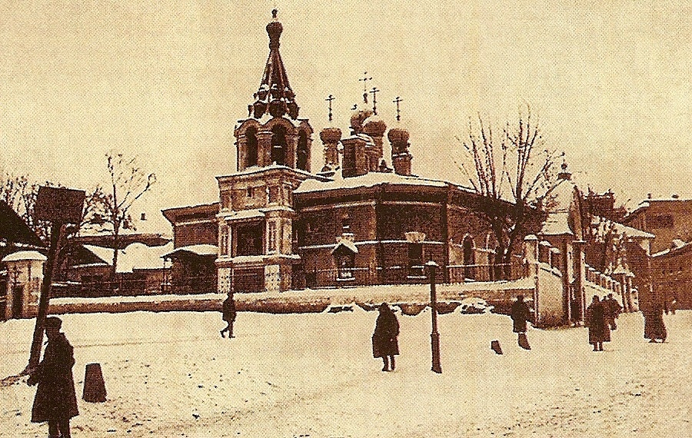
Церковь в Москве, где венчались М.Цветаева и С.Эфрон.

Slide 7
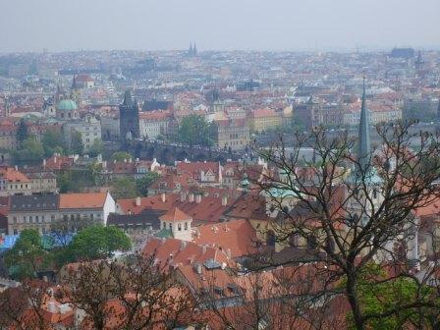
Чехия. Прага.

Slide 8
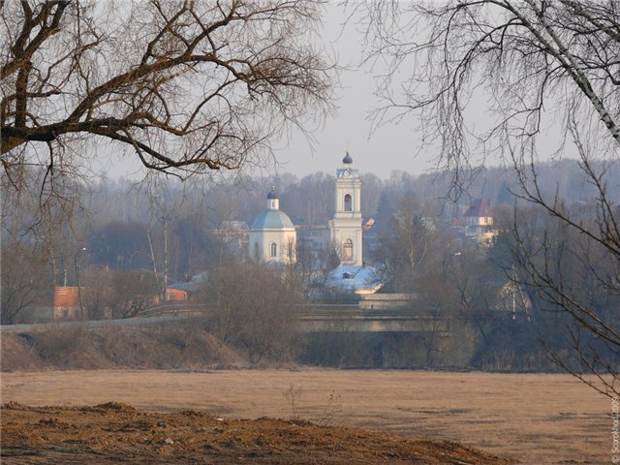
Любимая Таруса на Оке…

Slide 9
Завещание Марины Цветаевой…
В эмиграции она написала в рассказе «Хлыстовки»: «Я бы хотела лежать на тарусском хлыстовском кладбище, под кустом бузины, в одной из тех могил с серебряным голубем, где растет самая красная и крупная в наших местах земляника. Но если это несбыточно, если не только мне там не лежать, но и кладбища того уж нет, я бы хотела, чтобы на одном из тех холмов, которыми Кирилловны шли к нам в Песочное, а мы к ним в Тарусу, поставили, с тарусской каменоломни, камень: «Здесь хотела бы лежать Марина Цветаева».

Slide 10
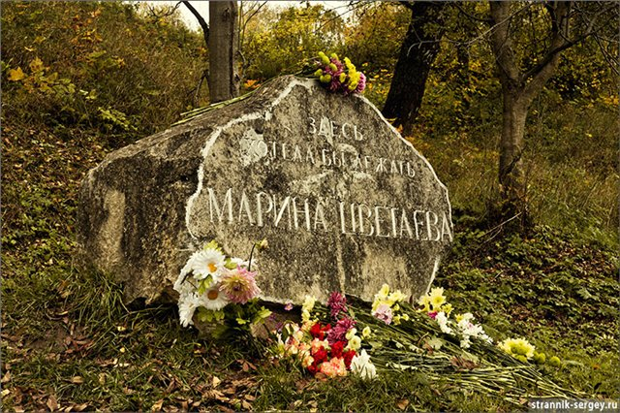
Символический камень в Тарусе.

Slide 11
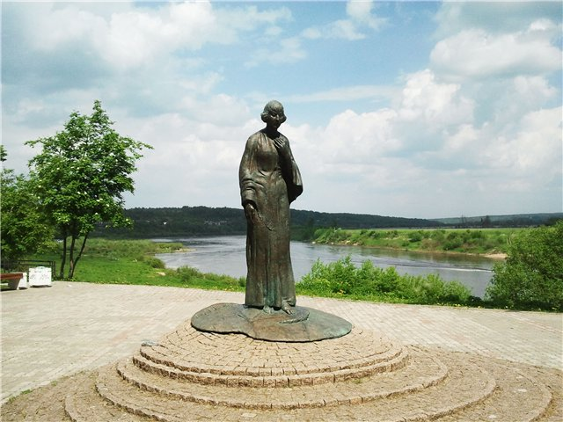
Памятник Цветаевой в Тарусе

Slide 12
Использованные источники
1. http://yablor.ru/blogs/cvetaevskie-...-taruse/2144893
2. http://www.strannik-sergey.ru/2011/...-02-Tarusa.html
3. http://kichatik.livejournal.com/19893.html
4. http://scorokhod.livejournal.com/37625.html
5. http://tsvetaeva.lit
6. info.ru/review...va/013/1219.htm
7. Марина Цветаева в Тарусе+
8.http://clubs.ya.ru/4611686018427398...?item_no=226283

Slide 13
Автор презентации –Лазаренко Т.А., учитель МБОУ «Клюквинская СОШИ» Верхнекетского района Томской области
Спасибо за внимание!

